Slide 1

TẬP HUẤN
CÔNG TÁC PHÒNG, CHỐNG DỊCH COVID-19 TẠI CÁC CƠ SỞ GIÁO DỤC TRÊN ĐỊA BÀN THÀNH PHỐ THỦ ĐỨC
SỞ Y TẾ TP.HỒ CHÍ MINH
TTYT TP.THỦ ĐỨC

Slide 2
Một số căn cứ hướng dẫn mới của BYT
Theo Công văn số 11042/BYT-DP ngày 29/12/2021 của Bộ Y tế về việc điều chỉnh định nghĩa ca bệnh COVID-19.
Quyết định số 250/QĐ-BYT ngày 28 tháng 01 năm 2022 về hướng dẫn chẩn đoán và điều trị covid-19
Theo công văn số 762/BYT-DP ngày 21 tháng 02 năm 2022 của Bộ Y Tế về việc cách ly y tế đối với ca bệnh COVID-19 và các trường hợp tiếp xúc gần.
Theo Công văn số 548/UBND-VX ngày 22/02/2022 của Uỷ ban nhân dân Thành phố Hồ Chí Minh về việc hướng dẫn kiểm soát dịch COVID-19 trong các cơ sở giáo dục.

Slide 3
QUY TRÌNH XỬ LÝ F0 TẠI CỘNG ĐỒNG
B1.
Phát hiện ca bệnh F0
B2.
Chăm sóc và quản lý F0
B4.
Điều tra dịch tễ, xác định các hộ gia đình có nguy cơ lây lan dịch bệnh
B3.
Điều tra dịch tễ, xác định F1 trong cùng hộ gia đình
TYT, TYT lưu động tiếp nhận danh sách F0 từ các nguồn và làm xét nghiệm lại nếu chưa đủ chứng cứ
TYT, TYT lưu động đánh giá tình trạng sức khỏe của F0, chăm sóc và quản lý F0 (theo CV số 250/QĐ-BYT ngày 28/01/2022 của BYT)

Slide 4
ĐỊNH NGHĨA CA BỆNH
(Theo Công văn số 11042/BYT-DP ngày 29/12/2021 của Bộ Y tế)
Ca bệnh xác định (F0)
RT-PCR (+)
Test nhanh (+) + 1 trong các điều kiện:
Người tiếp xúc gần (F1)
Tiếp xúc trực tiếp với F0
Đeo khẩu trang + tiếp xúc, giao tiếp trong vòng 2 mét hoặc trong cùng không gian hẹp, kín tối thiểu trong thời gian 15 phút với F0.
Người có yếu tố dịch tễ
Người sống cùng hộ gia đình nhưng không tiếp xúc gần với F0 đang trong thời kỳ lây truyền (không bao gồm F1).
F1
≥2 triệu chứng nghi ngờ + yếu tố dịch tễ (không bao gồm F1)
Test nhanh (+) 2 lần liên tiếp trong vòng 8 giờ + yếu tố dịch tễ (không bao gồm F1)
Người ở, đến từ khu vực ổ dịch đang hoạt động.
Không đeo khẩu trang + tiếp xúc, giao tiếp gần trong vòng 2 mét hoặc ở trong cùng không gian hẹp, kín với F0 trong thời kỳ lây truyền của F0.
Trực tiếp chăm sóc, khám và điều trị F0 mà không sử dụng đầy đủ các phương tiện phòng hộ cá nhân (PPE).
Riêng đối với khối mầm non, nhà trẻ, nhóm trẻ: do trẻ chưa có ý thức tuân thủ nguyên tắc 5K, khả năng tiếp xúc giữa các trẻ khi học tập, vui chơi tại lớp rất lớn, do đó nếu có 01 ca xét nghiệm nhanh kháng nguyên SARS-CoV-2 dương tính thì toàn bộ học sinh trong cùng lớp được xác định là F1 (Theo công văn 548/UBND-VX).

Slide 5
B3. Điều tra dịch tễ, xác định F1 trong cùng hộ gia đình F0
Điều tra dịch tễ, tiền sử tiêm vắc xin phòng COVID-19 của người sống cùng nhà
Lập danh sách người thuộc nhóm nguy cơ ( bệnh nền, béo phì, chưa được tiêm...)
Xét nghiệm nhanh kháng nguyên cho tất cả thành viên cùng nhà với F0
Người có yếu tố dịch tễ:
tự theo dõi sức khỏe 10 ngày
tổ chức tiêm chủng cho đối tượng chưa tiêm hoặc tiêm chưa đủ liều vắc xin phòng ngừa COVID-19 theo lứa tuổi
theo dõi sát người thuộc nhóm nguy cơ
Người tiếp xúc gần (F1):
Đã tiêm đủ liều vắc xin phòng COVID-19 hoặc đã khỏi bệnh: cách ly y tế 05 ngày + tự theo dõi sức khỏe 05 ngày tiếp theo; XN ngày bắt đầu cách ly, ngày thứ 5 và khi có triệu chứng
Chưa tiêm hoặc tiêm chưa đủ liều vắc xin phòng COVID-19: cách ly y tế 07 ngày + tự theo dõi sức khỏe 03 ngày tiếp theo; XN ngày bắt đầu cách ly, ngày thứ 7 và khi có triệu chứng

Slide 6
B4. Điều tra dịch tễ, xác định các hộ gia đình có nguy cơ lây lan dịch bệnh
Chỉ thực hiện bước 4 khi xuất hiện F0 ở ít nhất 02 hộ liền kề hoặc 02 hộ có giao lưu, tiếp xúc trong cùng khoảng thời gian 03 ngày.
Phạm vi điều tra dịch tễ có thể điều chỉnh tùy vào tình hình thực tiễn
Xác định các hộ gia đình liền kề với hộ gia đình có F0 → điều tra dịch tễ, tiền sử tiêm vắc xin phòng COVID-19
Lập danh sách người thuộc nhóm nguy cơ → triển khai chăm sóc, quản lý
Xét nghiệm nhanh kháng nguyên cho tất cả người thuộc nhóm nguy cơ
Dương tính → xác định là F0
cấp ngay thuốc kháng vi rút, hướng dẫn F0 sử dụng và chăm sóc, quản lý theo hướng dẫn chẩn đoán điều trị của Bộ Y tế
Âm tính:
tự theo dõi sức khỏe
tổ chức tiêm chủng cho đối tượng chưa tiêm hoặc tiêm chưa đủ liều vắc xin phòng ngừa COVID-19 theo lứa tuổi.

Slide 7
Phân công thực hiện
Ban Chỉ đạo phòng, chống dịch 34 phường
Quyết định phạm vi điều tra dịch tễ; trực tiếp chỉ đạo và điều hành mọi hoạt động, thực hiện báo cáo định kỳ và đột xuất cho BCĐ PCD cấp UBND Tp. Thủ Đức.
Tham mưu BCĐ PCD cấp UBND Tp. Thủ Đức quyết định điều chỉnh phạm vi điều tra dịch tễ nếu liên quan từ 02 phường trở lên.
Triển khai hoạt động chăm sóc, quản lý người thuộc nhóm nguy cơ theo quy định của UBND TP tại CV số 485/UBND-VX ngày 18/02/2022 của UBND TP về Chiến dịch bảo vệ người thuộc nhóm nguy cơ năm 2022.
Trạm Y tế, Trạm Y tế lưu động
Điều tra dịch tễ, xác định F1, người có yếu tố dịch tễ
Tiếp nhận danh sách F0, chăm sóc F0
Lập danh sách người thuộc nhóm nguy cơ
Tham mưu BCĐ PCD 34 phường phạm vi điều tra dịch tễ.
Trung tâm Y tế Thành phố Thủ Đức

Slide 8
QUY TRÌNH XỬ LÝ F0 TRONG TRƯỜNG HỌC
(Theo Công văn số 548/UBND-VX ngày 22/02/2022 của UBND TPHCM)

Slide 9
ĐỊNH NGHĨA CA BỆNH
(Theo Công văn số 11042/BYT-DP ngày 29/12/2021 của Bộ Y tế)
Lưu ý:
Đối với khối mầm non, nhà trẻ, nhóm trẻ: nếu có 01 ca xét nghiệm nhanh kháng nguyên SARS-CoV-2 dương tính thì toàn bộ học sinh trong cùng lớp được xác định là F1

Slide 10
KHI PHÁT HIỆN HỌC SINH CÓ TRIỆU CHỨNG NGHI NHIỄM COVID-19 TẠI CƠ SỞ GIÁO DỤC
Phát hiện 01 HS có ≥ 2 triệu chứng nghi ngờ
Yêu cầu HS mang khẩu trang và dừng các hoạt động tiếp xúc với người khác.
GV, người chăm sóc thông báo Ban Chỉ đạo/Tổ an toàn PCD của cơ sở giáo dục
Chuyển ngay trường hợp nghi ngờ xuống phòng cách ly tạm thời theo lối đi riêng
NV phụ trách y tế trường học đánh giá tình trạng sức khỏe của HS, thực hiện xét nghiệm nhanh kháng nguyên cho HS.
Dương tính → NV phụ trách y tế trường thông báo Ban Chỉ đạo/Tổ an toàn PCD của cơ sở giáo dục và xử lý.
Âm tính:
tự theo dõi sức khỏe
Tiếp tục học tập trực tiếp tại trường.

Slide 11
KHI PHÁT HIỆN F0 TẠI CƠ SỞ GIÁO DỤC
Thông báo Trạm Y tế cấp phường
Xử lý F0
Xử lý người tiếp xúc gần (F1)
Vệ sinh, khử khuẩn lớp học
Hiệu trưởng/Ban Chỉ đạo/Tổ an toàn PCD COVID-19 tại cơ sở giáo dục thực hiện
TYT đánh giá tình trạng sức khỏe và điều kiện cách ly tại nhà của F0
NV phụ trách y tế/GV của cơ sở giáo dục lập danh sách, thông tin dịch tễ cho TYT cấp phường để xác định F1

Slide 12
B3. Xử lý người tiếp xúc gần (F1)
NV phụ trách y tế/GV của cơ sở giáo dục lập danh sách, thông tin dịch tễ cho TYT cấp xã để xác định F1
XN nhanh kháng nguyên mẫu gộp (≤ 3 người) toàn bộ F1, HS, GV của lớp có F0; nếu dương tính → giải gộp bằng XN nhanh kháng nguyên
Dương tính → xử lý như F0.
Âm tính
Người không phải F1:
tự theo dõi sức khỏe 10 ngày
Tiếp tục học tập trực tiếp
Người tiếp xúc gần (F1):
Đã tiêm đủ liều vắc xin phòng COVID-19 hoặc đã khỏi bệnh: cách ly y tế 05 ngày + tự theo dõi sức khỏe 05 ngày tiếp theo; XN ngày thứ 5 và khi có triệu chứng
Chưa tiêm hoặc tiêm chưa đủ liều vắc xin phòng COVID-19: cách ly y tế 07 ngày + tự theo dõi sức khỏe 03 ngày tiếp theo; XN ngày ngày thứ 7 và khi có triệu chứng
Lưu ý:
Đối với khối mầm non, nhà trẻ, nhóm trẻ: nếu có 01 ca xét nghiệm nhanh kháng nguyên SARS-CoV-2 dương tính thì toàn bộ học sinh trong cùng lớp được xác định là F1

Slide 13
Trạm y tế cấp phường Trung tâm Y tế nơi cơ sở giáo dục trú đóng chuyển danh sách F0, F1 của cơ sở giáo dục đó về địa phương để theo dõi sức khỏe, lưu ý người có bệnh nền.
Cơ sở giáo dục lập danh sách HS mắc bệnh nền (học cùng lớp) để theo dõi sát sức khỏe HS trong vòng 10 ngày.
Cán bộ quản lý, GV, nhân viên, người lao động khi có triệu chứng nghi nhiễm COVID-19 xử lý như trên
Phát hiện HS là F0 tại nhà: Phụ huynh cho HS nghỉ học, thông báo ngay cho nhà trường + kết quả xét nghiệm/xác nhận của TYT nơi cư trú → Cơ sở giáo dục, TYT cấp phường truy vết F1 và xử lý như trên.

Slide 14
LƯU Ý
Trong 01 ngày, 02 F0 cùng 01 lớp → BCĐ PCD của trường học căn cứ kết quả điều tra dịch tễ quyết định hình thức học tiếp theo.
Trong 01 ngày, F0 ở 2 lớp trở lên → BCĐ PCD quận, huyện căn cứ kết quả điều tra dịch tễ quyết định hình thức học tiếp theo.

Slide 15
Một số điểm mới trong quy trình F0 trường học
Nội dung | 9038/SYT-NVY ngày 03.12.2021 | 548/UBND-VX ngày 22.2.2022
Điều chỉnh định nghĩa F0 | RT-PCR/test nhanh (+). | RT-PCR (+). Nếu test nhanh (+) kèm: F1. Có ít nhất 2 triệu chứng Nếu không triệu chứng thì 02 lần test nhanh (+) trong vòng 8 giờ.
Điều chỉnh định nghĩa F1 | Cả lớp. | Tiếp xúc gần (11042/BYT-DP ngày 29/12/2021).
Đánh giá tình trạng sức khỏe học sinh | Sau khi có kết quả XN. | Ngay khi phát hiện trẻ có triệu chứng, trước khi XN.
Thời gian cách ly F1 | F1 tiêm đủ liều/khỏi bệnh: đi học, XN N1, N3, N7. F1 chưa tiêm đủ liều/có yếu tố nguy cơ: cách ly tại nhà 14 ngày, XN N14. | F1 tiêm đủ liều/khỏi bệnh: cách ly 5 ngày, XN N1, N5. F1 chưa tiêm đủ liều: cách ly 7 ngày, XN N1, N7.
Mở rộng phạm vi XN | 02 F0 ở 02 lớp cùng tầng: XN toàn bộ các HS cùng tầng 02 F0 ở khác tầng, cùng khối nhà: XN toàn bộ các HS cùng khối nhà 02 lớp khác khối nhà, có liên quan dịch tễ: XN toàn bộ trường | Chỉ XN các trường hợp cùng lớp và F1

Slide 16
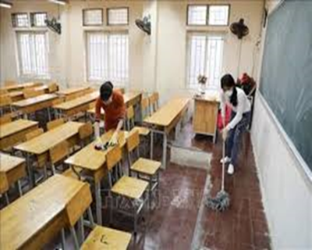
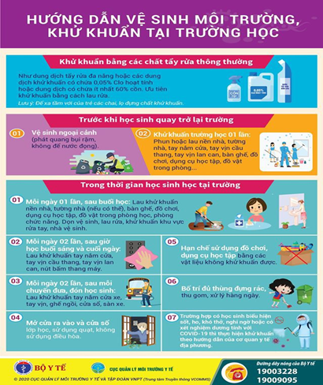
Công tác vệ sinh môi trường, khử khuẩn (tiếp)
Khử khuẩn khi học sinh đi học:
Bàn ghế, tay nắm cửa, tay vịn cầu thang, tay vịn lan can, nút bấm thang máy (02 lần/ngày).
Sàn nhà, phòng học, phòng chức năng, khu vệ sinh...(01 lần/ngày hoặc khi cần thiết).
Thiết bị giáo dục sau mỗi buổi học hoặc khi thấy bị bẩn.
Tay nắm cửa xe, tay vịn, ghế ngồi, cửa sổ, sàn xe ...của phương tiện đưa đón học sinh sau mỗi chuyến đưa, đón học sinh (nếu có)
Hạn chế sử dụng các đồ chơi, dụng cụ học tập bằng các vật liệu không khử khuẩn được.
Bố trí đủ thùng đựng rác, thu gom, xử lý hàng ngày

Slide 17

Hướng dẫn vệ sinh khử khuẩn phòng chống dịch COVID-19
Cách pha dung dịch khử khuẩn từ hóa chất chứa clo
Trong công tác phòng chống dịch, các dung dịch pha từ các hóa chất chứa clo với nồng độ 0,05 và 0,1% clo hoạt tính. Việc tính nồng độ dung dịch phải dựa vào clo hoạt tính;
Lượng hóa chất chứa clo cần để pha số lít dung dịch với nồng độ clo hoạt tính theo yêu cầu được tính theo công thức sau:
Hàm lượng clo hoạt tính của hóa chất sử dụng luôn được nhà sản xuất ghi trên nhãn, bao bì hoặc bảng hướng dẫn sử dụng sản phẩm.

Slide 18
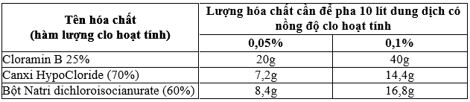
Bảng 1: Lượng hóa chất chứa clo để pha 10 lít dung dịch với các nồng độ clo hoạt tính thường sử dụng trong công tác phòng chống dịch
Các hợp chất có chứa clo chỉ có tác dụng diệt trùng khi được hòa tan trong nước thành dạng dung dịch
do vậy tuyệt đối không sử dụng các hợp chất có chứa clo ở dạng bột nguyên chất để xử lý diệt trùng
Các dung dịch khử trùng có clo sẽ giảm tác dụng nhanh theo thời gian, cho nên chỉ pha đủ lượng cần sử dụng và phải sử dụng càng sớm càng tốt sau khi pha. Tốt nhất chỉ pha và sử dụng trong ngày, không nên pha sẵn để dự trữ. Dung dịch khử trùng chứa clo đã pha cần bảo quản ở nơi khô, mát, đậy kín, tránh ánh sáng.

Slide 19
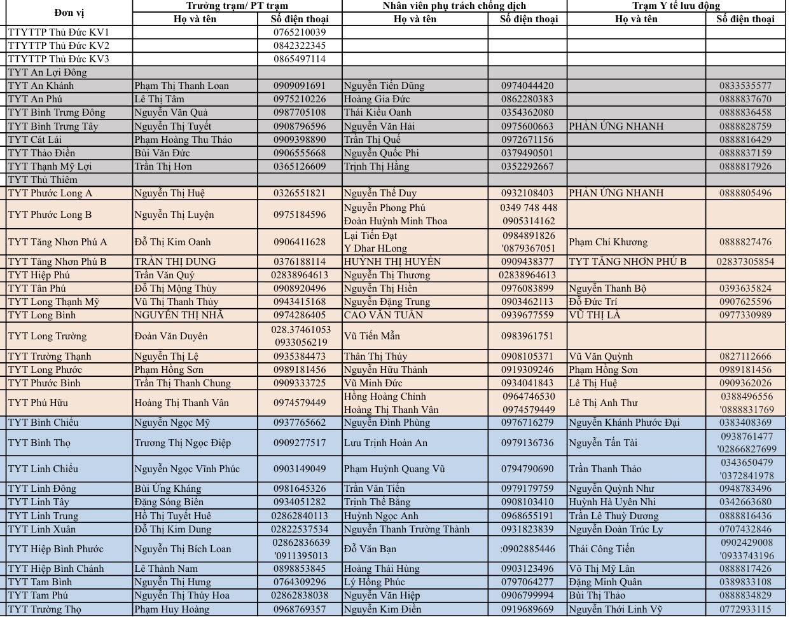
ĐƯỜNG DÂY NÓNG TTYT VÀ 32 TYT, TYT LƯU ĐỘNG

Slide 20
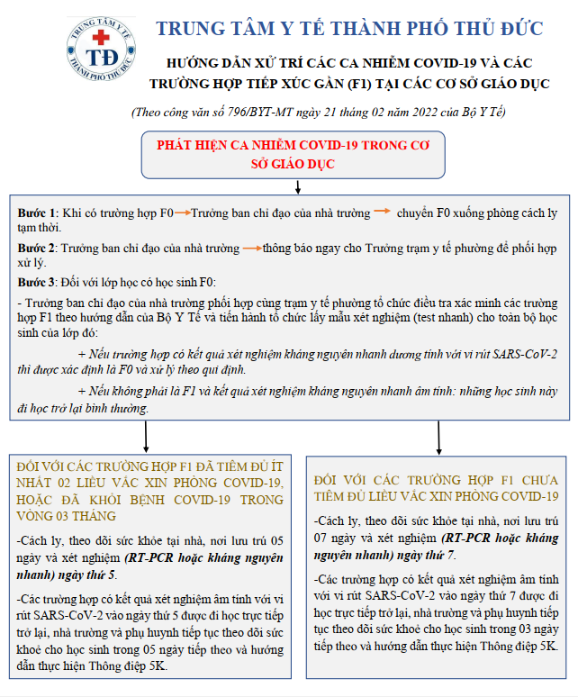
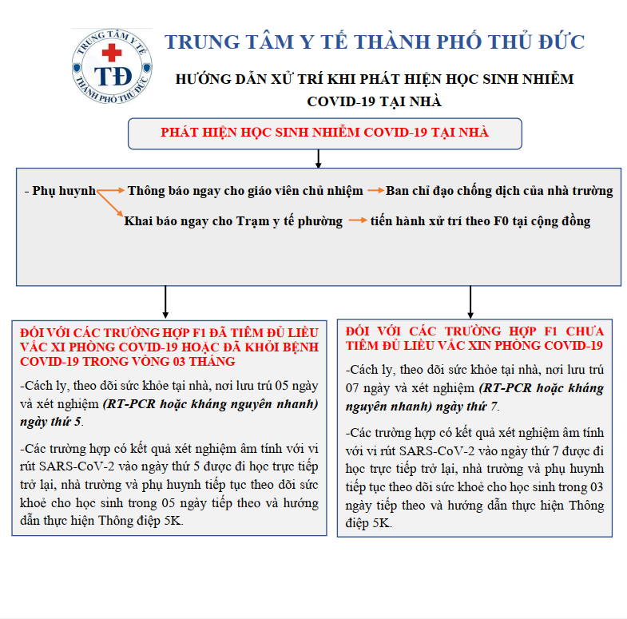
LƯU ĐỒ HƯỚNG DẪN XỬ TRÍ CÁC TRƯỜNG HỢP F0, F1 TẠI CƠ SỞ GIÁO DỤC

